Slide 1
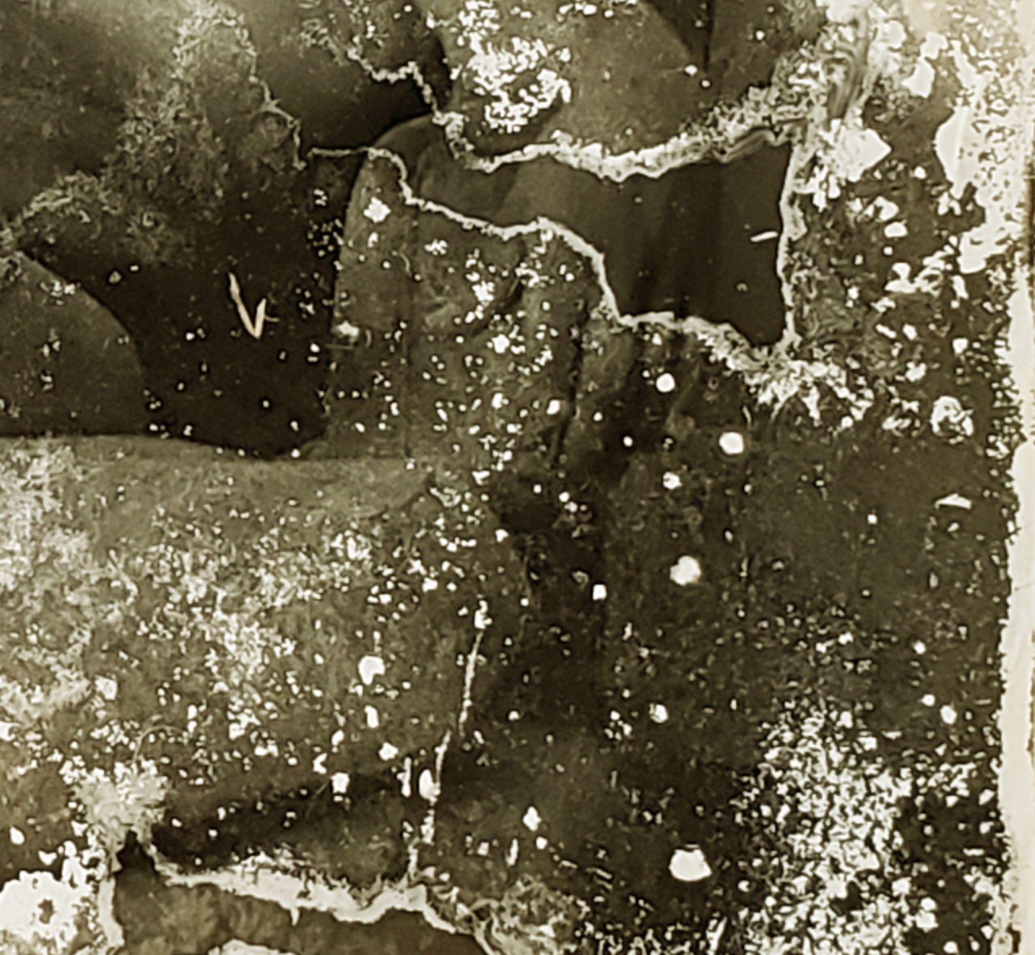
FABIO CRISANTI
A FONTE
E OS SÍMIOS
emulsiones
EDITORIAL ALPARGATAS SÍ!
1

Slide 2
A FUNDAÇÃO CULTURAL DE FLORIANÓPOLIS FRANKLIN CASCAES
por seu Presidente
Lídio Moisés da Cruz
no uso
de suas atribuições conferidas pela
Lei Municipal de Incentivo à Cultura – Lei no 3.659/91 e
pela Portaria 039/19.
RESOLVE
Tornar público o projeto ‘EMULSIONES” de Fabio Crisanti
aprovado pela Comissão de Avaliação de Incentivo à
Cultura (CAIC) na Modalidade Doação.
2

Slide 3
justificativa
Esta obra oferece, portanto, um valor ancorado não só nas suas qualidades artísticas e na sua honestidade conceptual, mas também e sobretudo configura uma expressão de dois debates atuais na disciplina que desenvolve, tornando-se assim um exercício de intrincado desagregação e clarificação de duas questões. A obra se conecta com aquela espécie de rede invisível que é a sensibilidade de uma época, a emocionalidade de um lugar no planeta Terra, oferecendo novos portais para novas perguntas ou respostas mais sintetizadoras.
Ou seja, podemos dizer que Emulsiones é uma tentativa de contribuir para uma construção coletiva que simbolize e mitifique a nossa condição existencial para tentar compreendê-la; Ao mesmo tempo, enquanto obra conceptual, sobre/de/com fotografia e textos, apresenta um carácter de universo em si, integrando arriscadamente alguns conceitos, como as dimensões psicológicas da existência ou a
sua emocionalidade inata.
“Emulsões” é um projecto que, embora pareça apenas um livro de fotografia, dá continuidade a uma exposição fotográfica, é muito mais que isso. O objetivo é vincular, a partir de uma perspectiva original, as múltiplas dimensões e visões da criatividade e da experiência que não são evidentes à primeira vista, estruturadas num registo temático sobre o ser humano e os seus símbolos, propondo um debate do ponto de vista artístico, ou expressivo, e ou conceitual.
A obra amalgama a transcendência atemporal da visão da condição humana com a reflexão poético-filosófica, ao mesmo tempo em que constrói pontes para a compreensão das particularidades que se impõem a partir de dois atuais tempos de pensamento e de virada emocional, questionando alguns dos aspectos, mas mais aspectos viscerais confere à sociedade familiar.

Slide 4
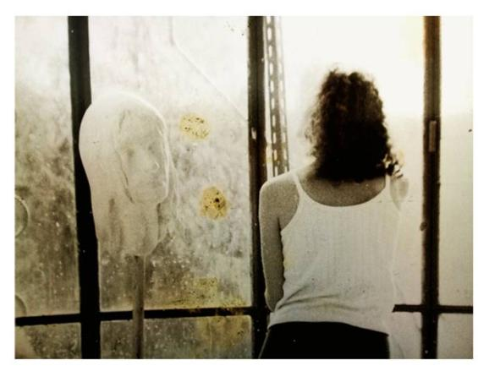
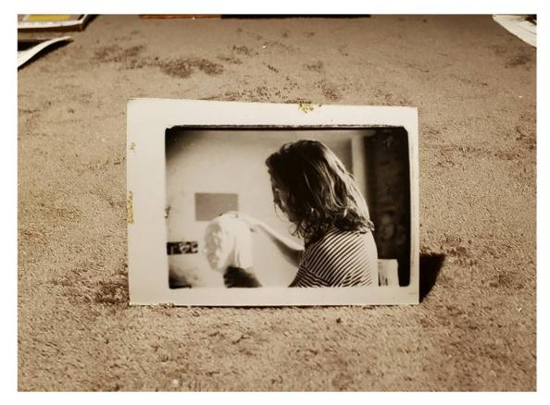

Slide 5
os produtos
o livro
a exposição fotográfica
Livro de capa dura de 332 paginas, tiragem de 1.000 exemplares, lançamento no Museu Cruz e Sousa
Revestimento:
Cores:4x0
Substrato: Couche Brilho Design 150 g/m
Formato: 180 x 230 mm
Acabamento: Laminação Frente Fosco e Verniz Serigráfico Frente.
Guarda:
Cores: 4x4
Substrato: Couche Fosco Design 170 g/m
Formato: 360 x 230 mm
Acabamento: Laminação Frente Fosco.
Miolo:
Cores: 4x4
Substrato: Couche Fosco Design 150 g/m
Formato: 180x230 mm. 332 Páginas.
Acabamento:
Prova de cor (nova)
Acabamento Geral: Lombada Quadrada, Capa Dura,Costurada,
Papelão 2,2mm de Espessura, Hotmelt, Joint 10, Encaixotamento e
Paletização.
Serão selecionadas 13 obras do conteúdo do livro para a exposição fotográfica as quais seráo ampliadas a grande formato: aproximadamente 1m x 1,5m
O projeto prevê a realização em local que atenda a legislação de acessibilidade vigente, proporcionando um local de fácil acesso no centro de Florianópolis, como o Museu Cruz e Sousa que tem espaços reservados para PCD ou mobilidade restrita, garantindo o acesso às pessoas com deficiência e idosos. Este projeto assegurará a acessibilidade às instalações do Museu onde será realizado o lançamento do referido livro.

Slide 6
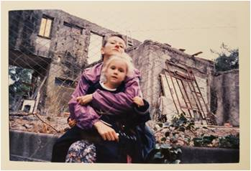
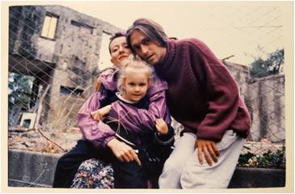

Slide 7
plano de ação, cronograma de execução e custos de realização
PERÍODO DE EXECUÇÃO PRÉ-PRODUÇÃO CUSTO DA REALIZAÇÃO
Janeiro a Julho/2025 Logística/restauração 11.000,00
Janeiro a Julho/2025 Seleção e sequenciação de imagens. 3.500,00
Janeiro a Julho/2025 Maquetes/captação 10.646,33
Janeiro a Julho/2025 Digitalização/edição imagens 10.000,00
PERÍODO DE EXECUÇÃO PRODUÇÃO CUSTO DA REALIZAÇÃO
Agosto a outubro/2025 Projeto gráfico/Diagramação/editoração/Produção textual 19.650,00
Agosto a outubro/2025 Tradução revisão português/inglês/espanhol 22.026,67
Agosto a outubro/2025 Impressão 47.900,00
Agosto a outubro/2025 Transportadora 6.000,00
Agosto a outubro/2025 Coordenação/direção geral 27.000,00
Novembro/2025 Despesas exposição/Fotográfica e apresentação do livro 22.800,00
PERÍODO DE EXECUÇÃO PÓS-PRODUÇÃO CUSTO DA REALIZAÇÃO
Dezembro/2025 Arte e impresão banners, cartazes e convites 5.150,00
Dezembro/2025 Distribuição exemplares 5.000,00
Dezembro/2025 Despesas bancárias/prestação de contas 3.500,00
VALOR TOTAL R$ 194.173,00

Slide 8
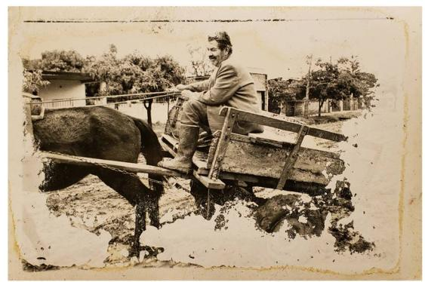
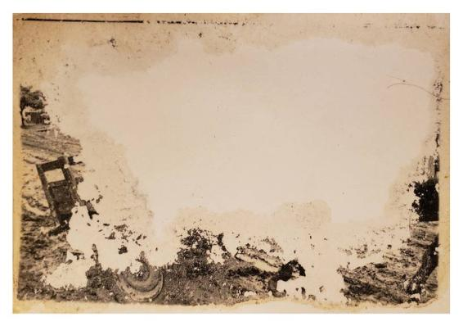

Slide 9
quantificação do público a ser alcançado
plano de distribuição
Os livros podem, com relativa facilidade dependendo dos cuidados recebidos, ter uma durabilidade de pelo menos 30 a 50 anos. A maior parte dos exemplares será destinada a pessoas e instituições com conhecimentos e condições materiais para a conservação desse tipo de obra. Vamos considerar uma média de 40 anos de durabilidade por exemplar.
Estima-se que, nos primeiros 5 anos, cada exemplar será visualizado por cerca de 50 pessoas. Livros de fotografia são experimentados em um tempo mais breve do que romances, por exemplo, o que possibilita uma maior frequência de leituras em alguns casos.
Calculamos mais 300 pessoas ao longo dos anos seguintes, totalizando cerca de 350.000 pessoas ao longo do tempo.
Quanto à exibição da exposição fotográfica, considerando sua duração e o público regular do espaço, estima-se que será visitada por aproximadamente 2.000 pessoas.
Será definido a distribuição dos produtos culturais respeitando os seguintes critérios: 10% para proponentes; incentivadores e participantes; 20% para FCFFC; 70% para público em geral, sendo que, no caso de livros, priorizar o mínimo de 30% para bibliotecas.
O projeto propõe participar dos diálogos acadêmicos relacionados à disciplina de artes visuais. Para isso, está planejada a distribuição de exemplares da obra nos ambientes acadêmicos mais significativos do estado de Santa Catarina e do Brasil em geral. Também está prevista a distribuição da obra em instituições acadêmicas relevantes na Europa e nas Américas.
Paralelamente, está planejada a distribuição em revistas especializadas e o envio de exemplares para personalidades relevantes das disciplinas pertinentes.
Essa distribuição corresponde a 10% dos exemplares (100 unidades) que a Fundação destina ao proponente. Com essa quantidade, pretendemos atender a lista de destinatários.

Slide 10
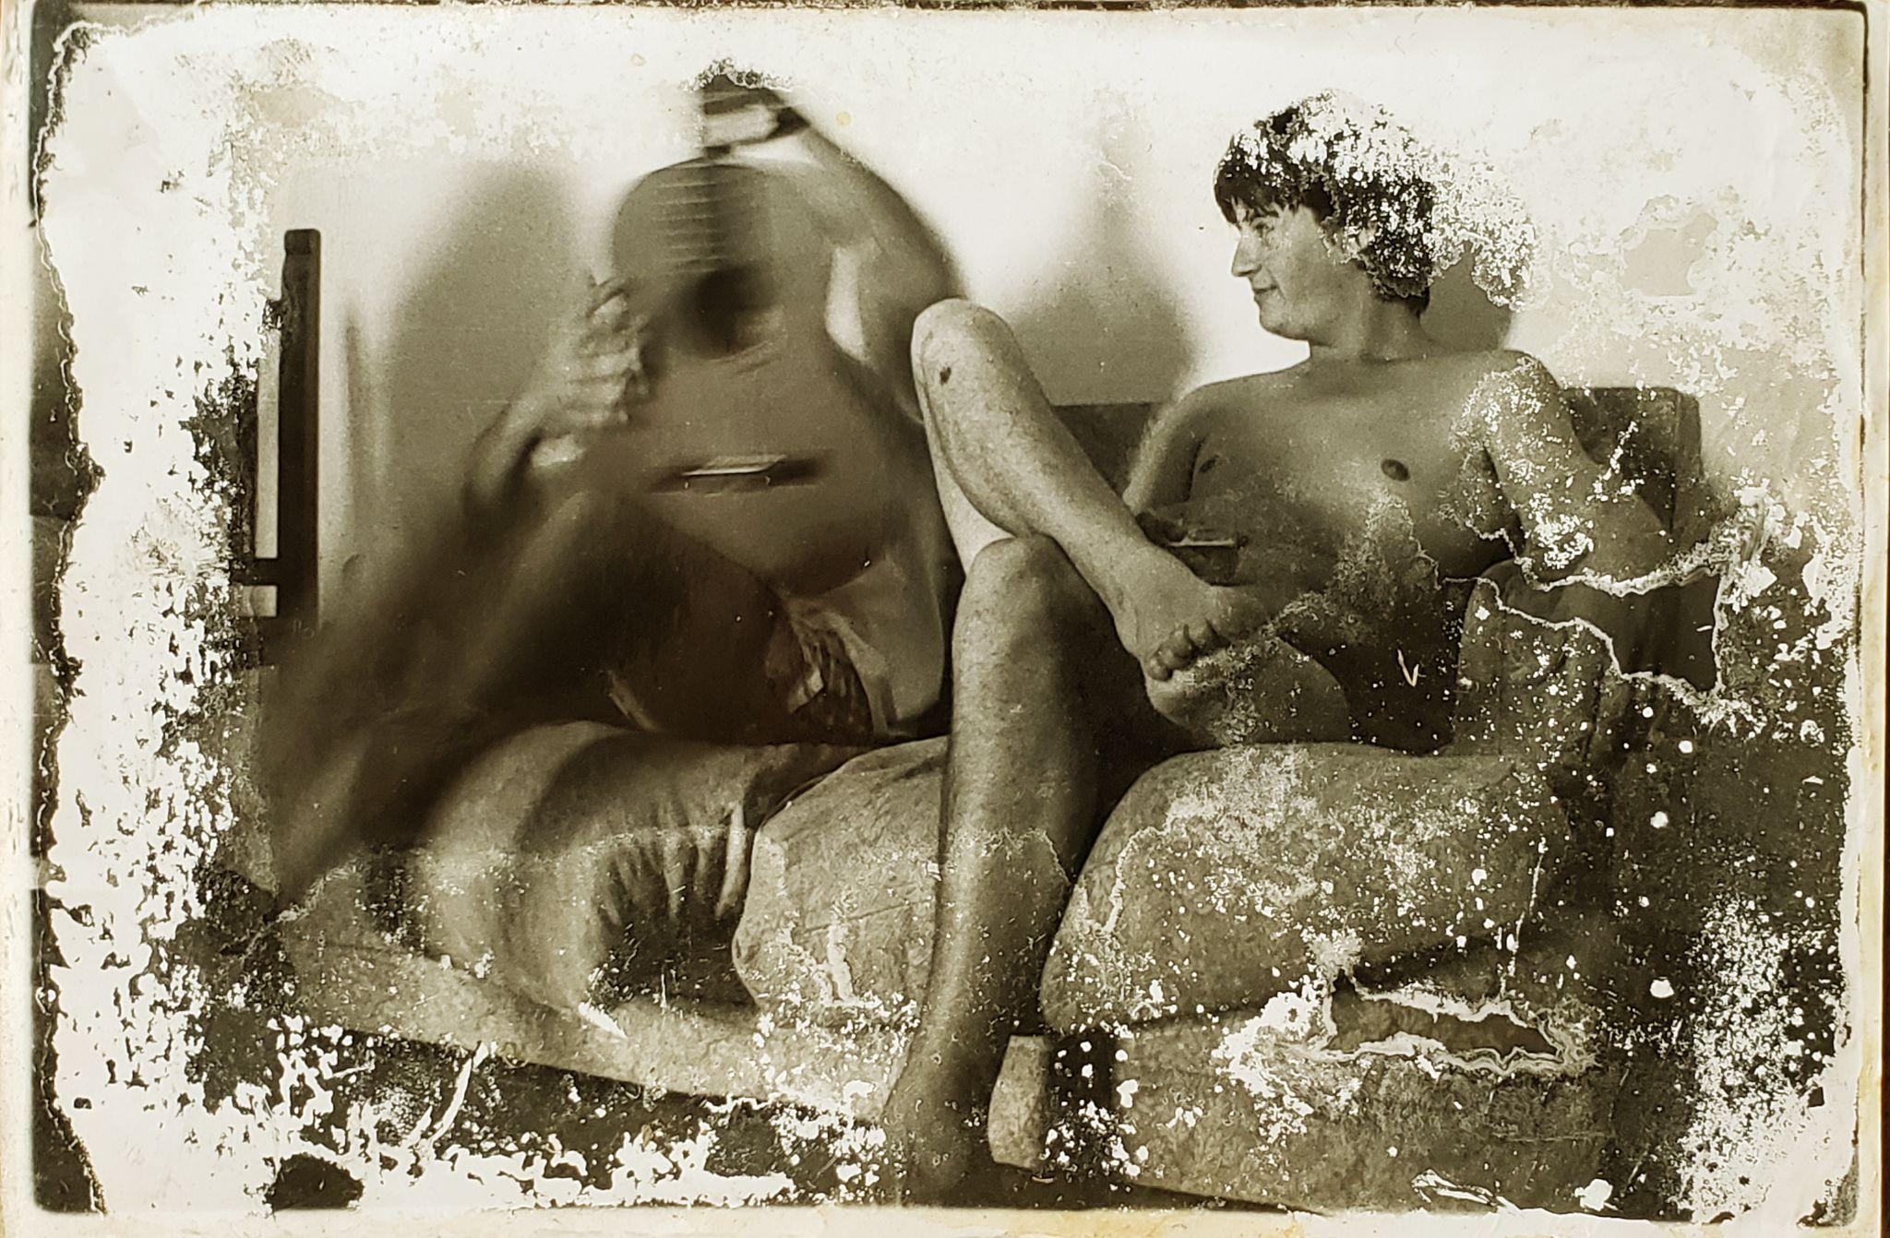

Slide 11
recursos humanos envolvidos
FABIO CRISANTI
-Direção Geral, textos e imagens, autor do livro - 700 horas
TOMAS SHAW
-Logística, e coordenação geral do projeto.
-Curadoria da exposição fotográfica.
-Restauração do acervo fotográfico.
-Entrevista na apresentação da obra.
-Coordenação exposição fotográfica.
-Seleção e sequenciamento das imagens de todo acervo do autor - 250 horas
DANÍSIO SILVA
-Consultoria em edição fotográfica - 50 horas
ELONIR CIPRIANI EMPRESA - AMOLER DIAGRAMAÇÃO
-Diagramação, editoração:
Arte de capa, diagramação do miolo, registro no ISBN e ficha catalográfica - 100 horas
JULIANA BAUER
-Traduções, versões e revisões - 200 horas
LUIS ALEXANDRE FREITAS - BERTOTTI COMÉRCIO E SERVIÇOS LTDA. ME
-Digitalização, retoque e fotocromismo - 70 horas
MICHELLE FINGER
-Projeto Gráfico
-Arte de banners, cartazes e convites - 40 horas
LÚCIA THOMAZ
-Consultoria em projetos (elaboração do relatório e prestação de contas) - 50 horas

Slide 12
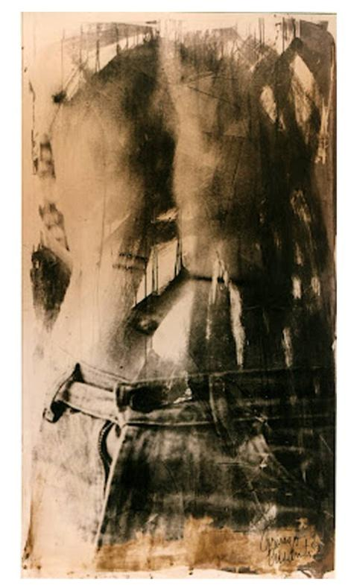
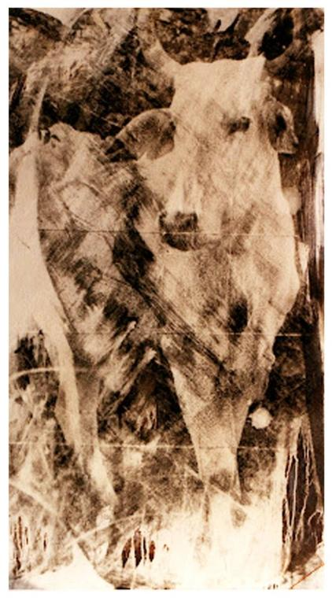

Slide 13
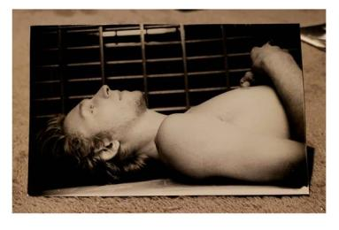
Fabio Crisanti
Nasceu na Patagônia Argentina em abril de 1968.
Estudou Ciências da Comunicação e em seguida sua veia artística encontrou na fotografia a disciplina e as ferramentas com as quais abordou suas primeiras buscas nas artes visuais. Mais adiante, seu caminho tomou o rumo das artes plásticas.
Fez escultura, trabalhou em realização cenográfica e, em determinado momento, encontrou o suporte para pôr em cena seu trabalho mais pessoal e representativo: as cometas artísticas de grande formato. A milenar tradição da arte de fazer cometas brindou ao artista com os elementos plásticos e simbólicos que lhe permitiram desenvolver e expressar suas ideias mais originais na disciplina.
Na atualidade, investiga as possibilidades expressivas da pintura abstrata sobre papel de seda industrial. Transparências, pigmentos metálicos e cores dessaturadas, aguadas e colagens com rendas e vestígios orgânicos são os elementos que integram sua última série denominada “SEDA”.
Atualmente radicado no Brasil, reside na cidade de Garopaba, no estado de Santa Catarina, trabalha na serie “Emulsiones”, fotografías da sua producão dos anos ‘90s. em Buenos Aires.
fabio crisanti

Slide 14
EDITORIAL ALPARGATAS SÍ!

